Slide 1
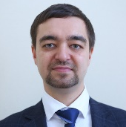
Модуль
«Прохождение медицинских осмотров»
Нурутдинов Султан Хамитович
Директор Департамента информатизации и связи КФУ
Казань, 2024
1

Slide 2
Модуль «Прохождение медицинских осмотров»
Функционал модуля
Введение
Модуль включает в себя следующий функционал:
Внесение последних дат о прохождении медицинского осмотра;
Автоматическое формирование графика прохождения работниками медицинских осмотров;
Экспорт данных о прохождении работниками медицинских осмотров.
601-800
10
Параметры поиска работников КФУ в модуле «Прохождение медицинских осмотров»
370
13
Notes:
Общее количество в сотрудниках: 14684
предположительное количество сотрудников с учётом филиалов: 14457
всего сотрудников в МСЧ вне сервис деска: 1206
всего сотрудников в управленческих: 1047
всего сотрудников в основных: 7433
всего сотрудников в обслуживающих: 582
всего сотрудников в вспомогательных: 1793
их сумма (всего): 12061

Slide 3
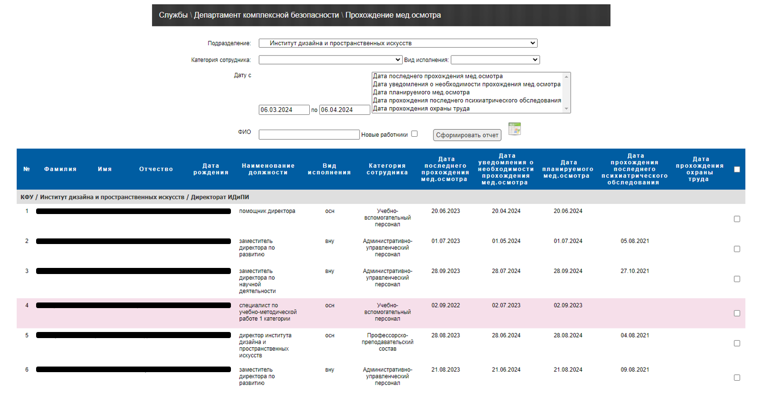
Модуль «Прохождение медицинских осмотров»
Функционал модуля
Введение
601-800
10
370
13
Формирование списка работников КФУ в модуле «Прохождение медицинских осмотров»
Notes:
Общее количество в сотрудниках: 14684
предположительное количество сотрудников с учётом филиалов: 14457
всего сотрудников в МСЧ вне сервис деска: 1206
всего сотрудников в управленческих: 1047
всего сотрудников в основных: 7433
всего сотрудников в обслуживающих: 582
всего сотрудников в вспомогательных: 1793
их сумма (всего): 12061

Slide 4
Спасибо за внимание!

